Slide 1
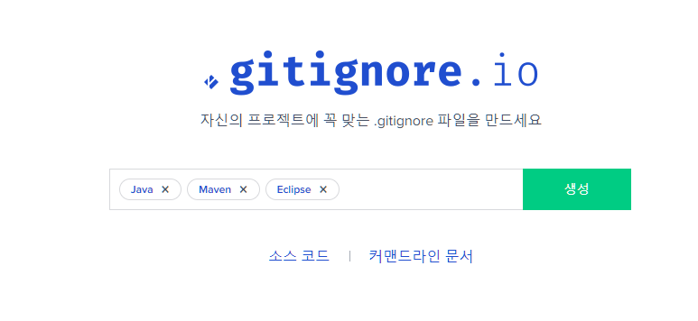
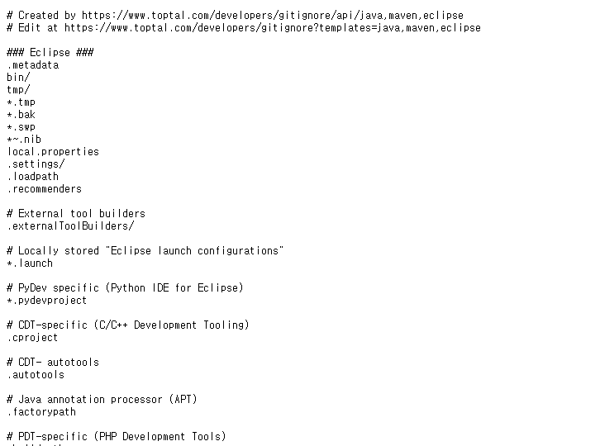
FileController.java
Readme 파일 루트 디렉토리에 옮기기
-
https://www.toptal.com/developers/gitignore

Slide 2
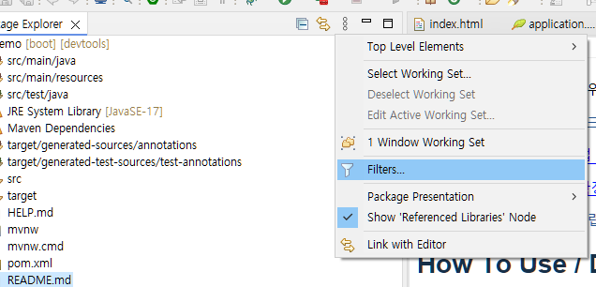
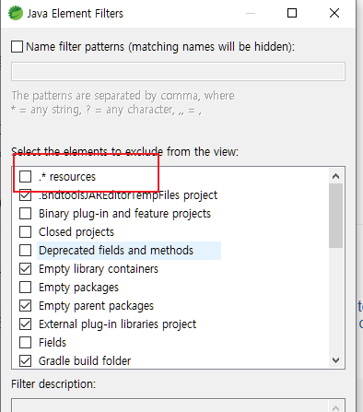
FileController.java
Readme 파일 루트 디렉토리에 옮기기
-
https://www.toptal.com/developers/gitignore

Slide 3
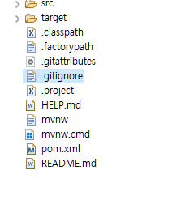
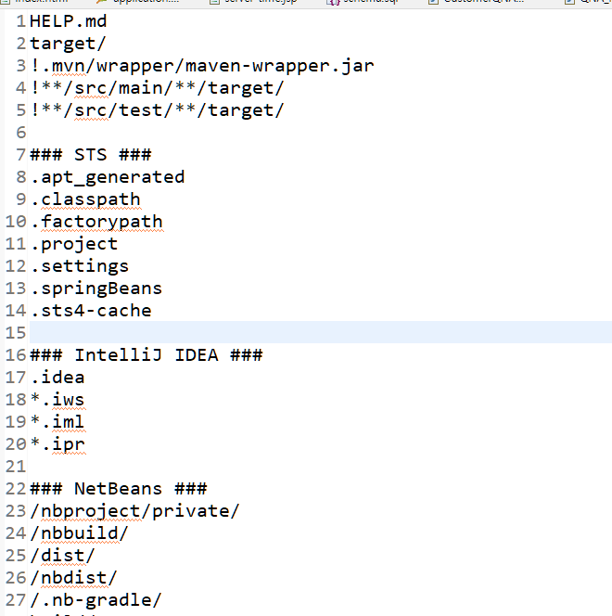
FileController.java
Readme 파일 루트 디렉토리에 옮기기
-
https://www.toptal.com/developers/gitignore

Slide 4
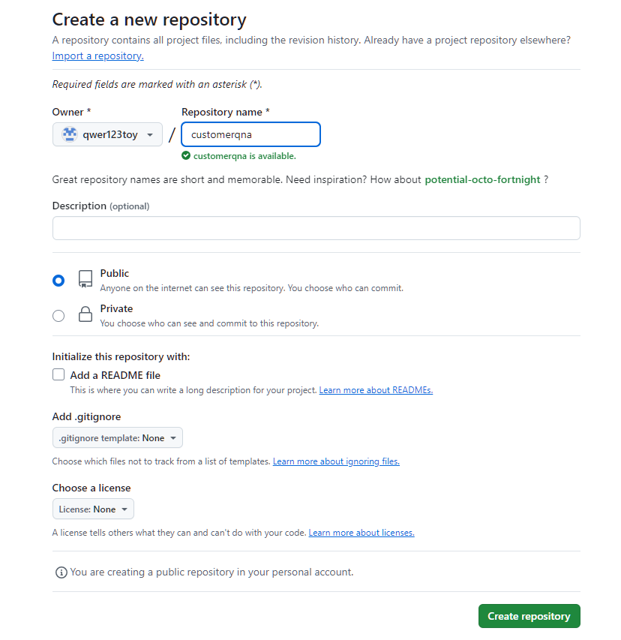
FileController.java
Git repository 생성
-

Slide 5
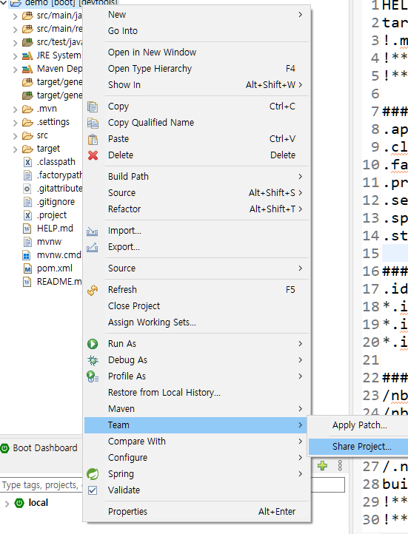
FileController.java
Git repository 연결하기-1
-

Slide 6
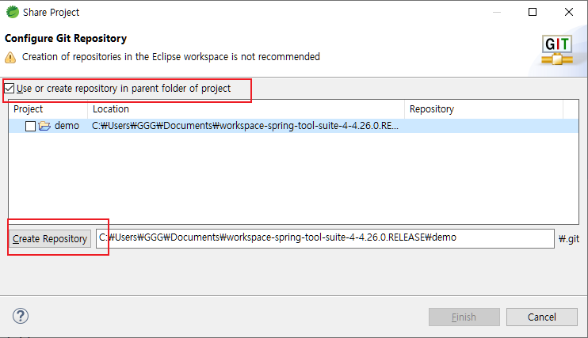
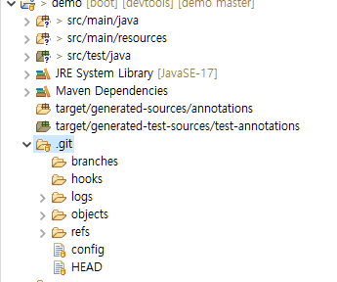
FileController.java
Git repository 연결하기-2
-

Slide 7
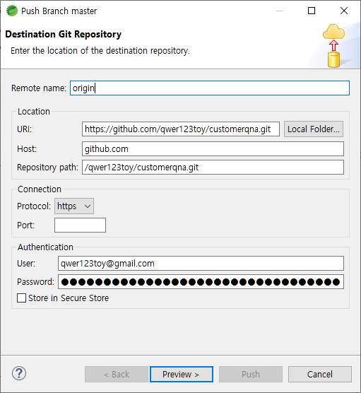
Git repository 연결하기-3
- Commit으로 들어와서 Stage의 자료 옮긴 후
커밋

Slide 8
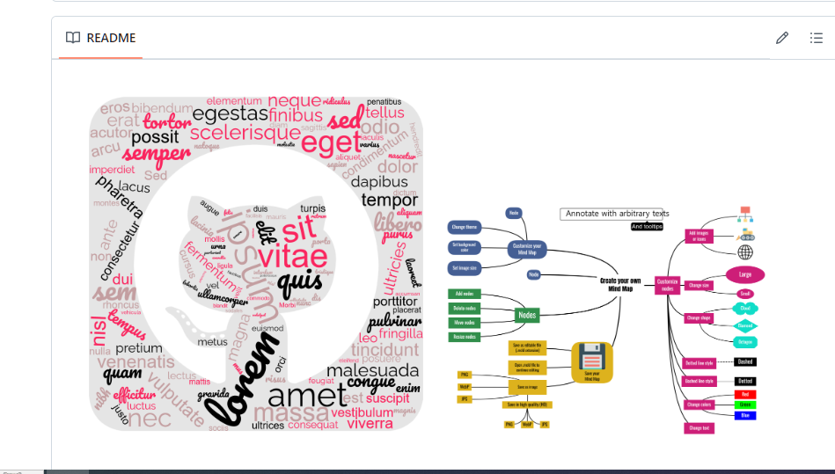
FileController.java
Git repository 연결하기-4
- 제대로 Push가 돼서 README가 바뀌었는지 확인

Slide 9
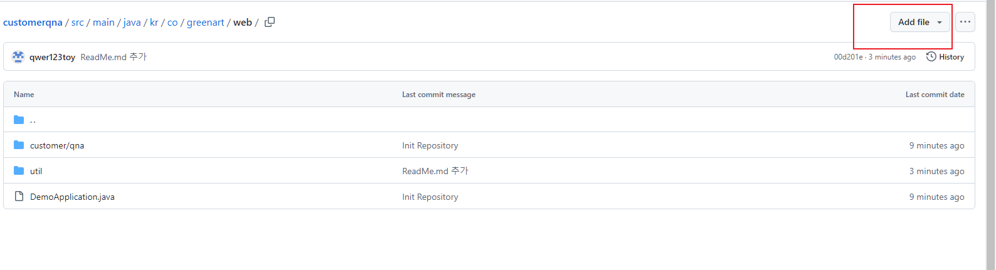
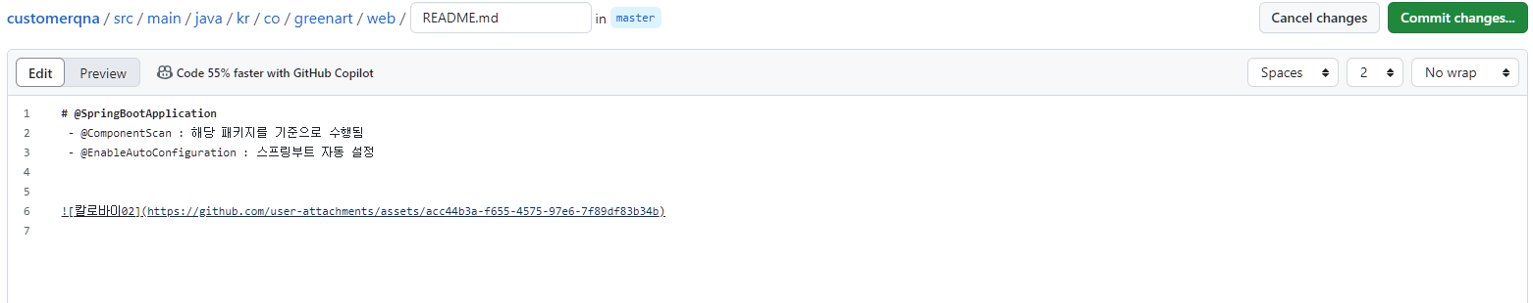
FileController.java
Git repository 연결하기-4
- 제대로 Push가 돼서 README가 바뀌었는지 확인

Slide 10
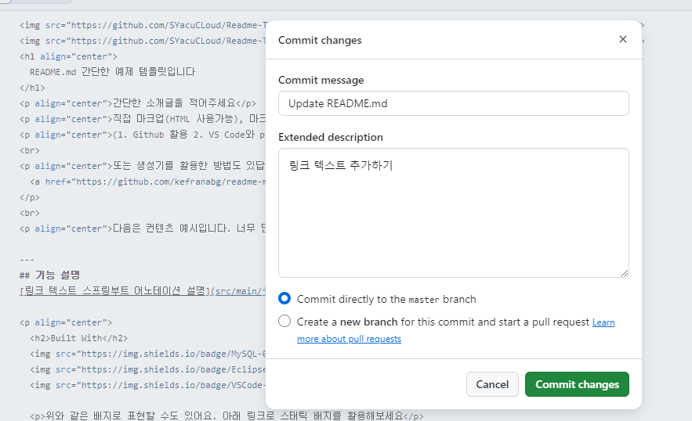
FileController.java
Git repository 연결하기-4
- 제대로 Push가 돼서 README가 바뀌었는지 확인

Slide 11
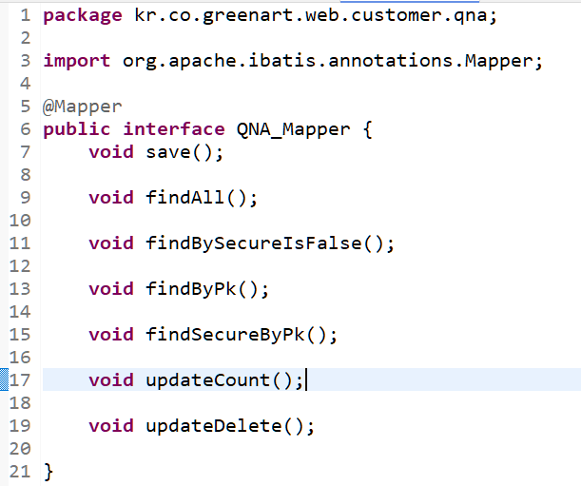
QNA_Mapper.java
QNA_Mapper 인터페이스 생성
- 익명 게시판을 만들기 위한 인터페이스 생성

Slide 12
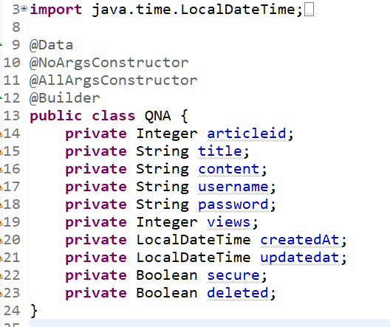
QNA.java
DB를 다루기 위한 QNA 클래스 생성
- DB에 맞게 필드값 생성

Slide 13
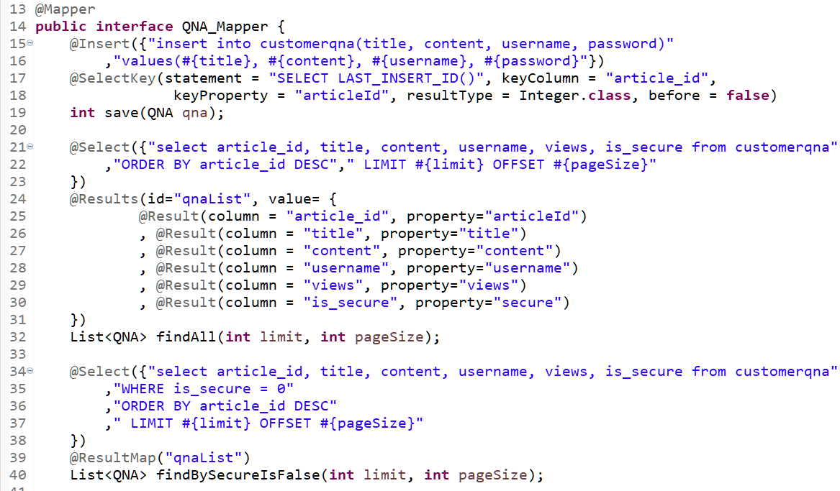
QNA_Mapper.java
QNA_Mapper 수정
- 메서드에 맞는 쿼리문 작성

Slide 14
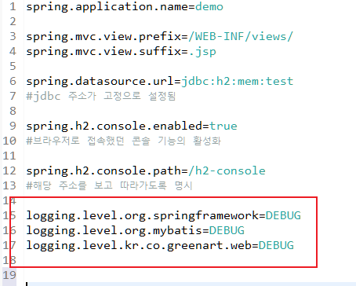
application.properties
로깅을 위해 properties 수정
- 해당 내용 추가

Slide 15
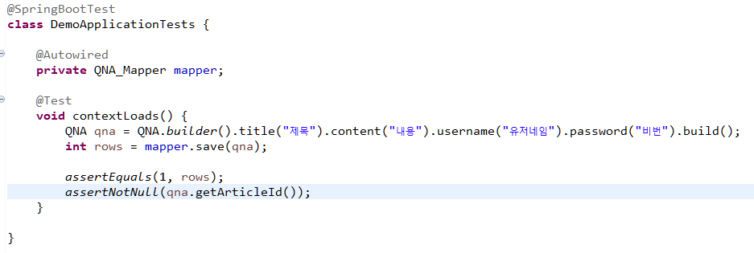
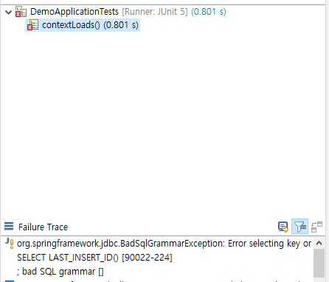
DemoApplicationTests.java
DB에 정상적으로 작동하는지 TEST 수행
- 진행해보면 LAST_INSERT_ID가 작동하지 않는
것을 볼 수 있음

Slide 16
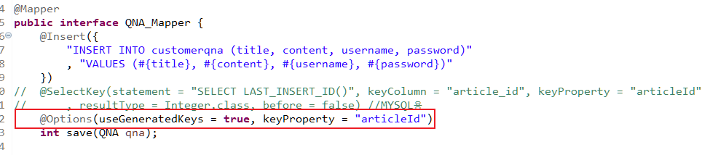
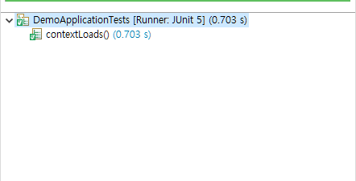
QNA_Mapper.java
QNA_Mapper 수정
- SelectKey에서 사용한 LAST_INSERT_ID()는
MySQL에서 사용하는 문법이므로, 현재 우리가
사용 중인 h2-consol에서는 다르게 사용해야함
- Option을 통해 key값을 받아옴
- 이후 다시 Test를 해보면 정상적으로 되는 것을
볼 수 있음

